Slide 1
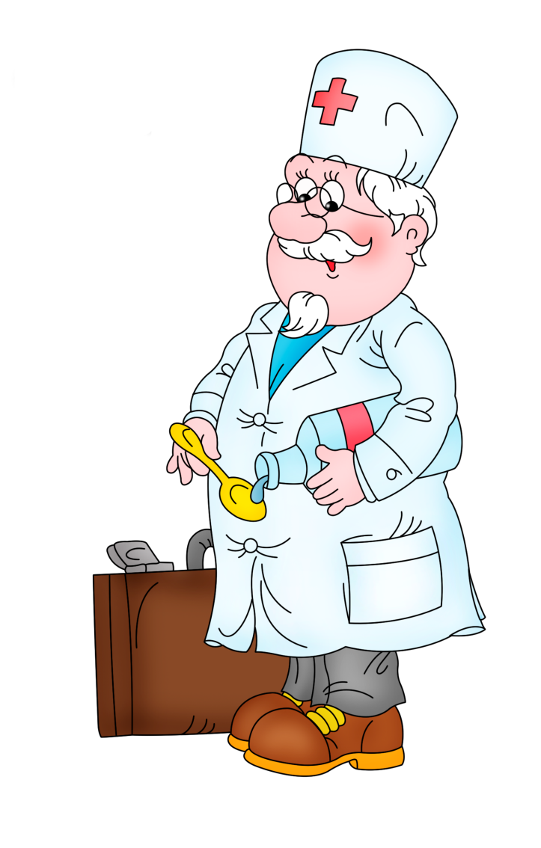
«Закаливание – фактор укрепления и сохранения здоровья детей»
/консультация для родителей/
Подготовил воспитатель: Филатова Светлана Сергеевна

Slide 2
ЗАКАЛИВАНИЕ это система специальной тренировки терморегуляторных процессов организма, включающая в себя процедуры, действие которых направлено на повышение устойчивости организма к переохлаждению или перегреванию.

Slide 3
Основные эффекты закаливающих процедур: • укрепление нервной системы, • развитие мышц и костей, • улучшение работы внутренних органов, • активизация обмена веществ, • невосприимчивость к действию болезнетворных факторов.

Slide 5
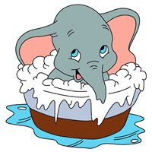
ФОРМЫ ЗАКАЛИВАНИЯ
Закаливание водой
Умывание и другие гигиенические процедуры
Влажное обтирание
Обливание ног
Душ, общее обливание
Купание в водоеме
Полоскание горла

Slide 6
Закаливание солнцем
Световоздушные ванны
Солнечные ванны
Отдых в тени
Закаливание воздухом
Прогулка в любую погоду в соответствующей одежде
Сон на воздухе
Специальные воздушные ванны
Хождение босиком
Суховоздушная баня (сауна)

Slide 7
Основные принципы закаливания
• Проводить закаливающие процедуры систематически (ежедневно). • Увеличивать время воздействия закаливающего фактора постепенно. • Учитывать настроение ребенка и проводить процедуры в форме игры. • Никогда не выполнять процедуры, если малыш замерз, то есть не допускать переохлаждения ребенка. • Избегать сильных раздражителей: продолжительного воздействия холодной воды или очень низких температур воздуха, а также перегревания на солнце. • Правильно подбирать одежду и обувь: они должна соответствовать температуре окружающего воздуха и быть из натуральных тканей и материалов. • В случае болезни в не тяжелой форме прекращать закаливание не нужно. Надо уменьшить силу воздействия (увеличить t воды и уменьшить время обливания), но проводить эти процедуры обязательно.
Если вы все же серьезно заболели, временно можно отменить процедуры, но перерыв должен быть не более 5-7 дней. Если перерыв между закаливанием продлился более двух недель, нужно все начинать сначала.

Slide 10
СПАСИБО
ЗА
ВНИМАНИЕ

